Slide 1
La terapia chirurgica
Dott. Cristiano Saronni
U.O. di Chirurgia Generale e Vascolare
A.O. Mellino Mellini – Chiari
Direttore: Dott. Maurizio Giovanetti

Slide 2
Trattamento chirurgico: principi generali
Tumore del colon ≠ Tumore del retto
Elezione ≠ Urgenza
Asportazione del tumore primitivo e dei linfonodi loco- regionali (numero minimo di 12)
Laparotomia = Laparoscopia
Trattamento chirurgico (reiterato) della malattia metastatica (epatica e polmonare)
Trattamento integrato della carcinosi peritoneale (HIPEC)

Slide 3
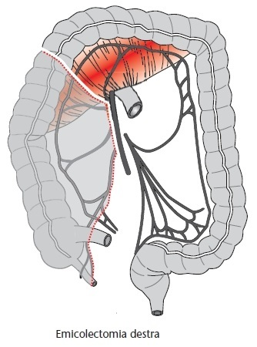
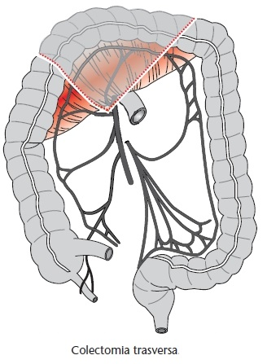
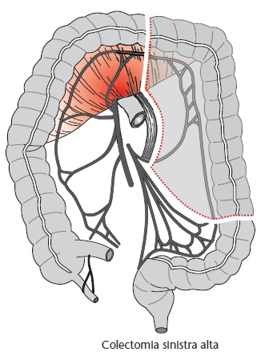
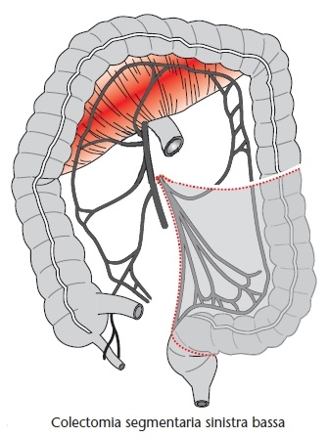
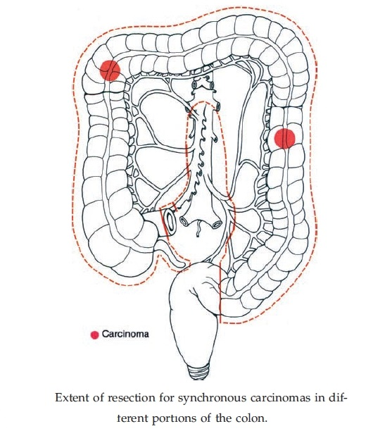
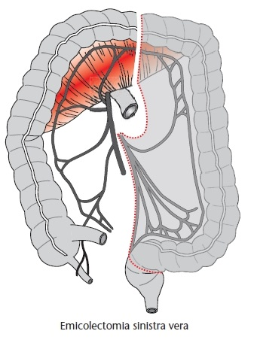

Slide 4
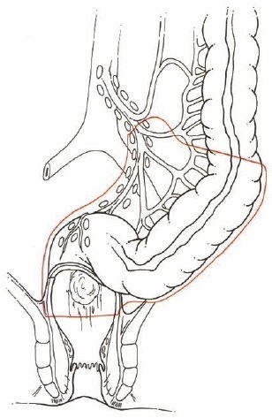
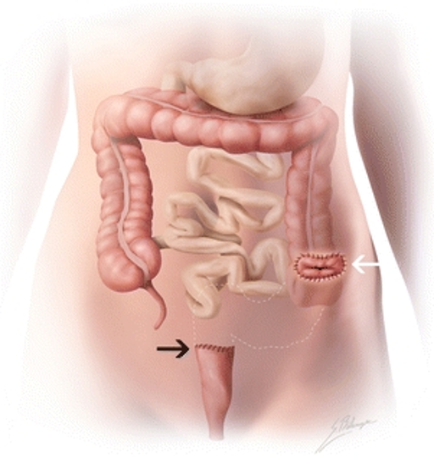

Ileostomia su bacchetta
Resezione sec. Hartmann
Resezione anteriore
di retto

Slide 5
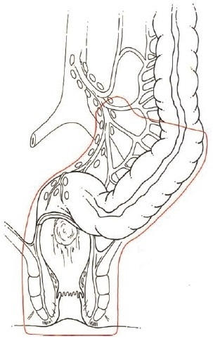
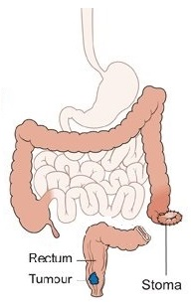
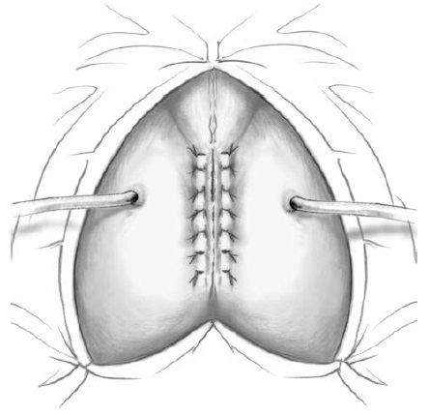
Amputazione addomino-perineale sec. Miles

Slide 6
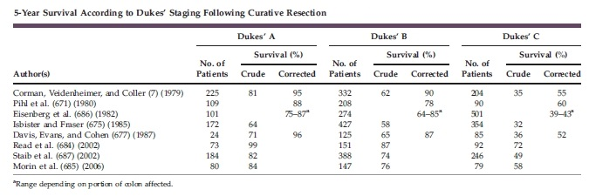
Sopravvivenza in base allo stadio

Slide 7
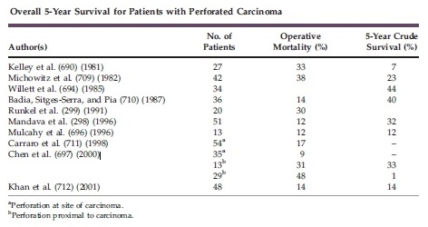
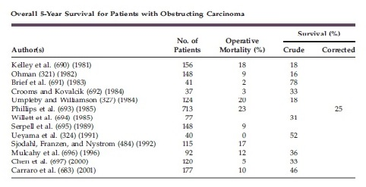
Sopravvivenza in urgenza

Slide 8
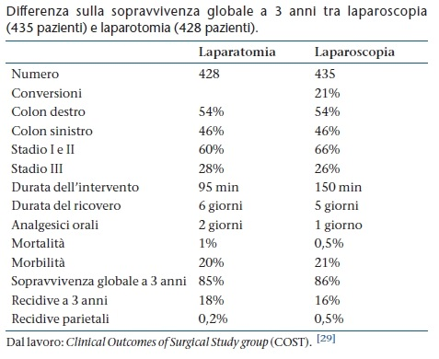
Laparoscopia
Stesso intervento
Meno dolore
Migliori risultati estetici
Precoce canalizzazione e rialimentazione
Minori infezioni di ferita
Minori complicanze sistemiche
Minori aderenze
EVIDENZE di grado I-II (RCTs - COST, CLASSIC, COLOR, COREAN, COLOR 2)

Slide 9
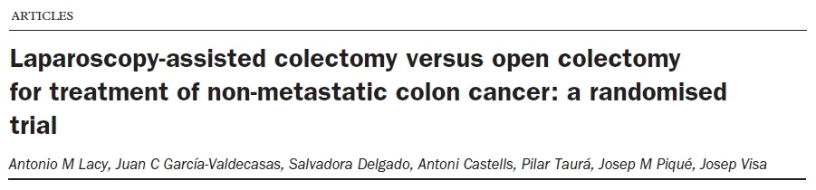
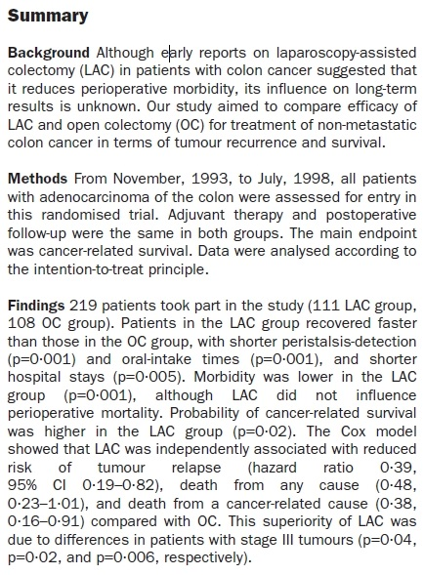
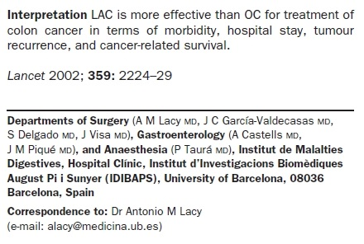

Slide 10
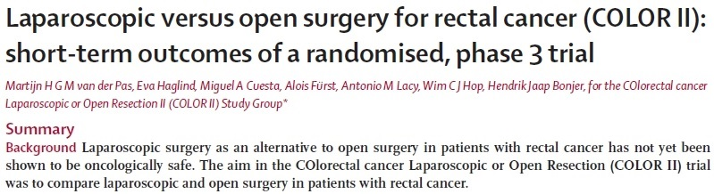
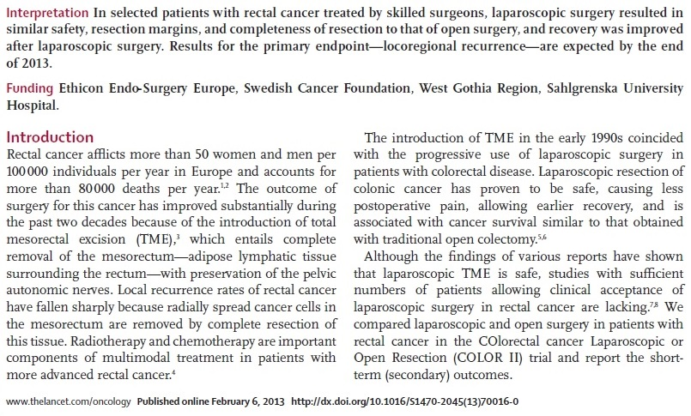

Slide 11
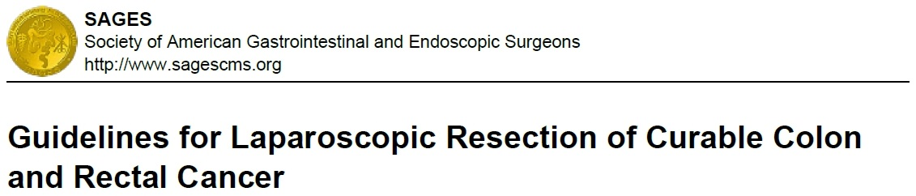
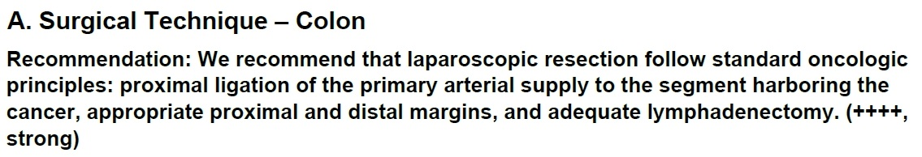
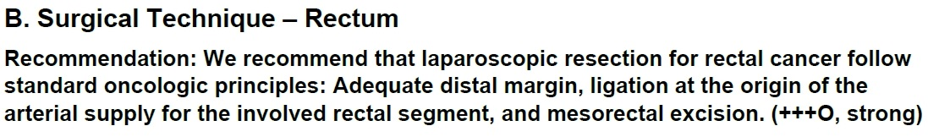
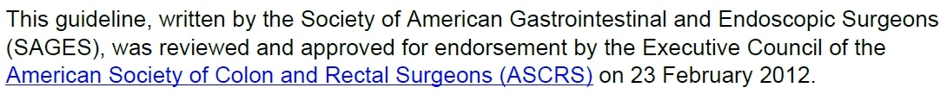

Slide 12
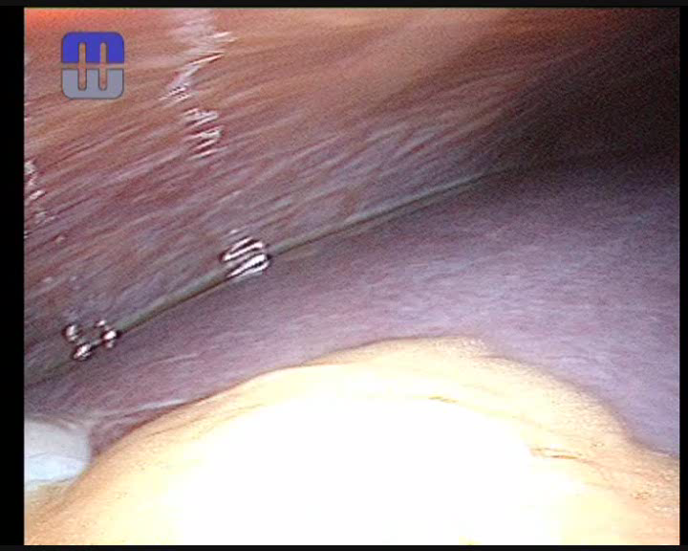
Emicolectomia sinistra laparoscopica
FILM

Slide 13
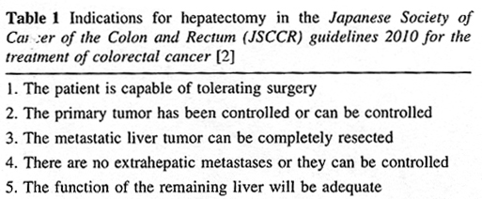
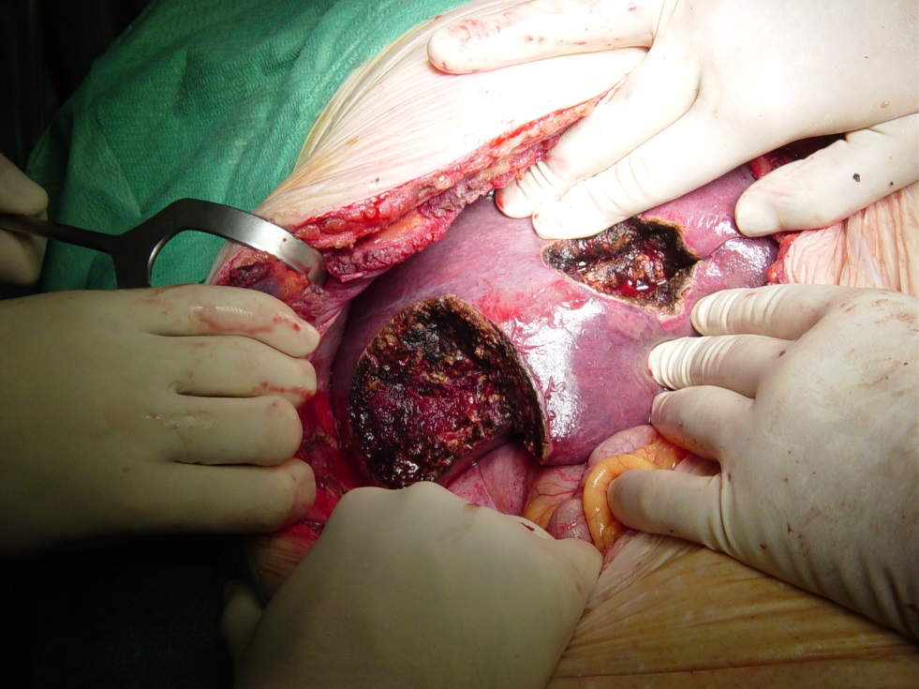
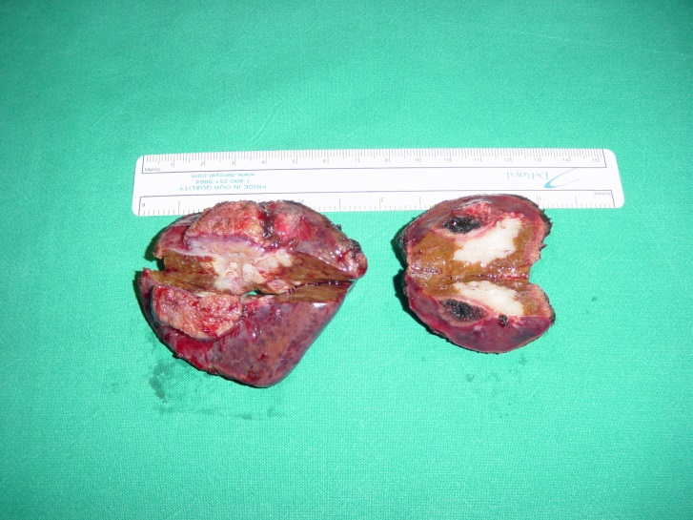
Trattamento chirurgico delle metastasi epatiche
Progressiva estensione delle indicazioni:
Lesioni multiple bilobari
Malattia extraepatica
Margini di sicurezza minimi (o microscopicamente infiltrati)
Possibili resezioni reiterate

Slide 14
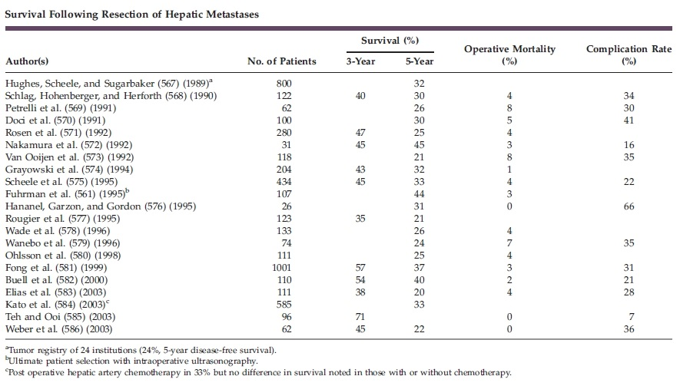
Sopravvivenza dopo resezione epatica

Slide 15
Sopravvivenza dopo resezione epatica

Slide 16
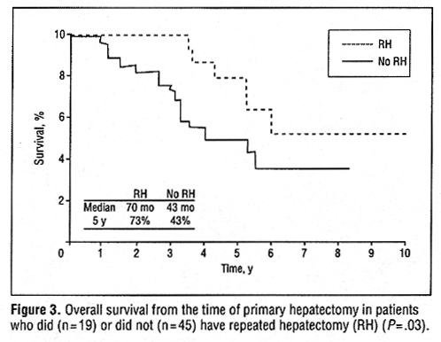
Sopravvivenza dopo resezione ripetuta
sopravvivenza
mediana
5 aa
(mesi)
(%)
CHU, 1997
23
16
chemioterapia
non sistematica
FONG, 1999
37
34
ADAM, 1997
46
41
chemioterapia
sempre
Ahmad, 2007
AHMAD, 2007
48
44
Sino al 30% di riresezioni epatiche per metastasi
Adam, 1997

Slide 17
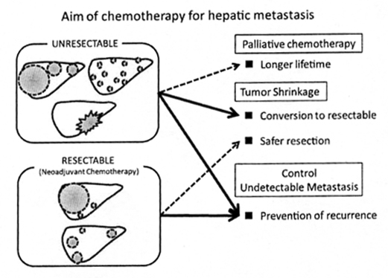
Chemioterapia neoadiuvante
La chemioterapia adiuvante per rendere resecabili tumori inizialmente inoperabili
Patients with resectable tumour in critical locations generally go upfront resection due to concern of local progression on chemotherapy which might lead to unresectability
D’Angelica, 2012
Progressione in corso di chemioterapia: 8 - 10%
Nikfarjam, 2009, Capussotti, 2010

Slide 18
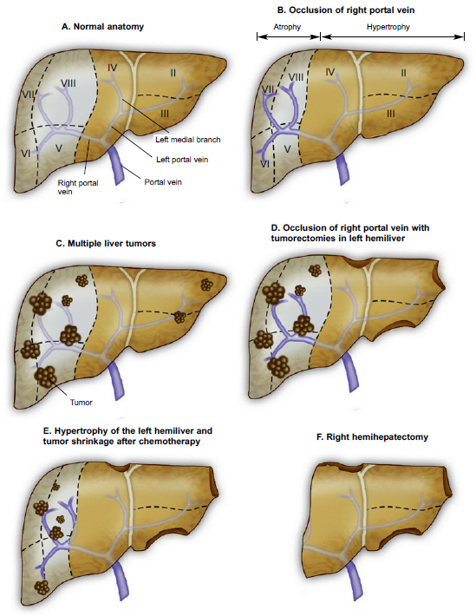
Intervento combinato
Legatura del ramo portale destro + bonifica del fegato sinistro
Epatectomia destra

Slide 19
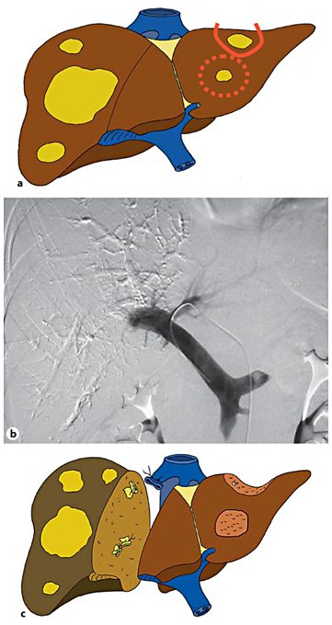
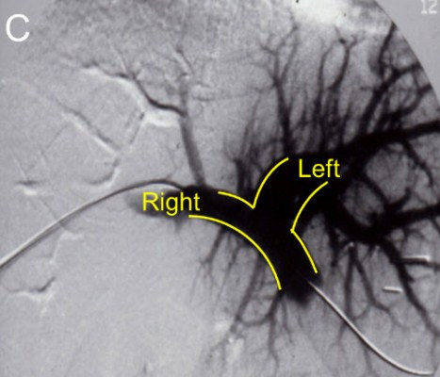
Intervento combinato
poli-chemioterapia
neo-adiuvante
bonifica emifegato sinistro + epatectomia destra
embolizzazione portale destra
fegato residuo >30 %

Slide 20
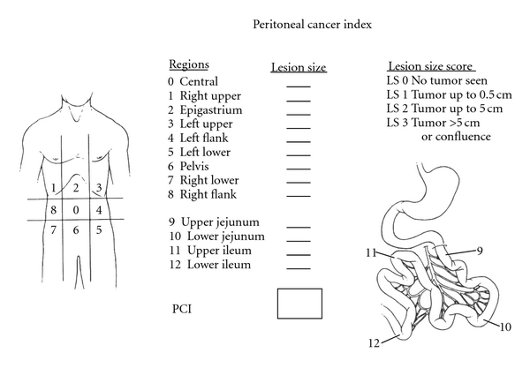
Trattamento della carcinosi peritoneale
Jacquet P, Sugarbaker PH : Clinical research methodologies in diagnosis and staging of patients with peritoeal carcinomatosis. In Sugarbeker PH (ED). Peritoneal carcinomatosis : principles of management. Kluwer Academic Publishers, Boston USA, 1996 : 359-74

Slide 21
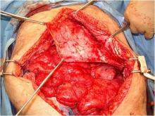
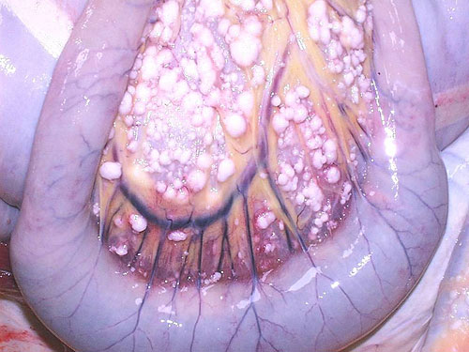
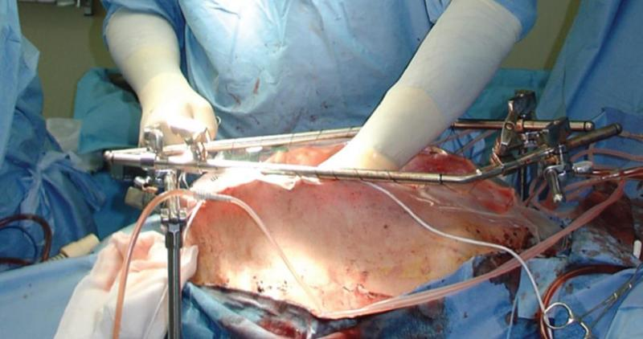
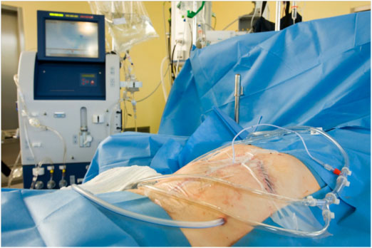
Trattamento della carcinosi peritoneale

Slide 22
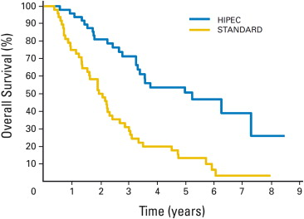
Trattamento della carcinosi peritoneale
Overall survival after CCRS + HIPEC or standard systemic chemotherapy for peritoneal carcinomatosis (from Elias et al.)
Maggiori L., Elias D., Curative treatment of colorectal peritoneal carcinomatosis: Current status and future trends,
European Journal of Surgical Oncology (EJSO) Volume 36, Issue 7 2010 599 - 603

